Slide 1
СПАСИБО ЗА ПОБЕДУ!
Работы детей второй младшей группы №1
МАДОУ ДС №9
к Дню Великой Победы!

Slide 2
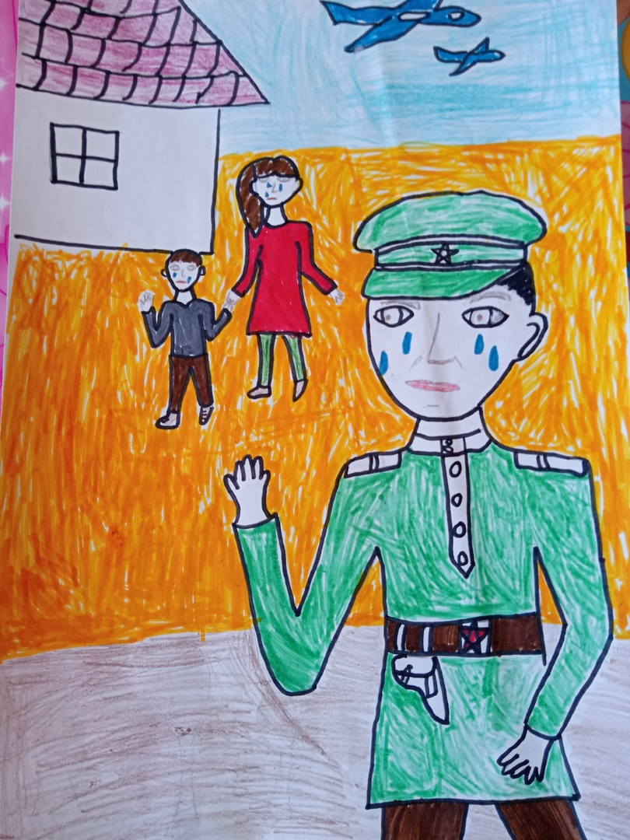
Исламова Маша
Кашина Ариана

Slide 3
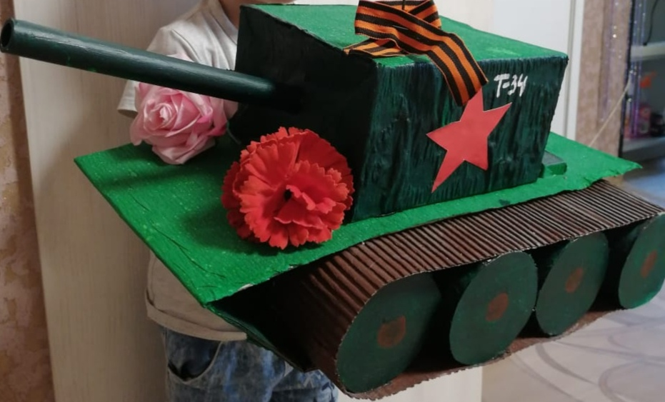
Леушин Саша
Стариков Егор

Slide 4
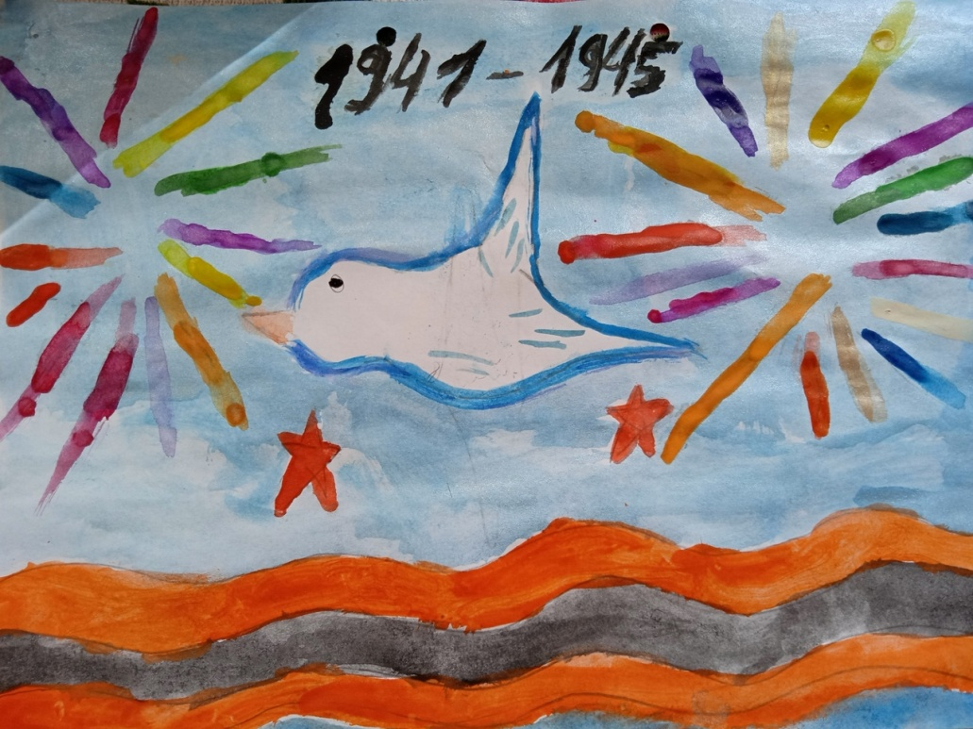
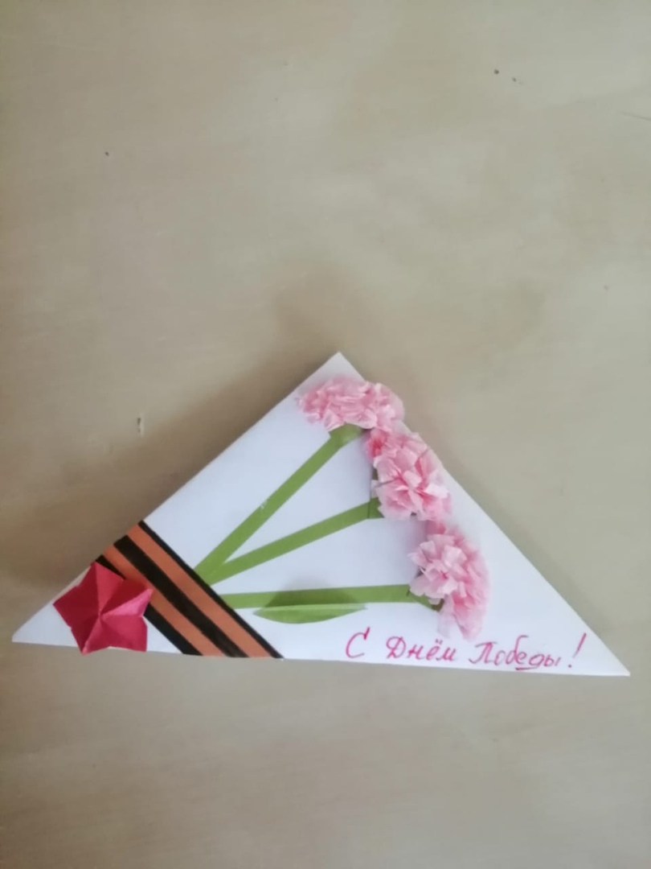
Исламова Маша
Кашина Ариана

Slide 5
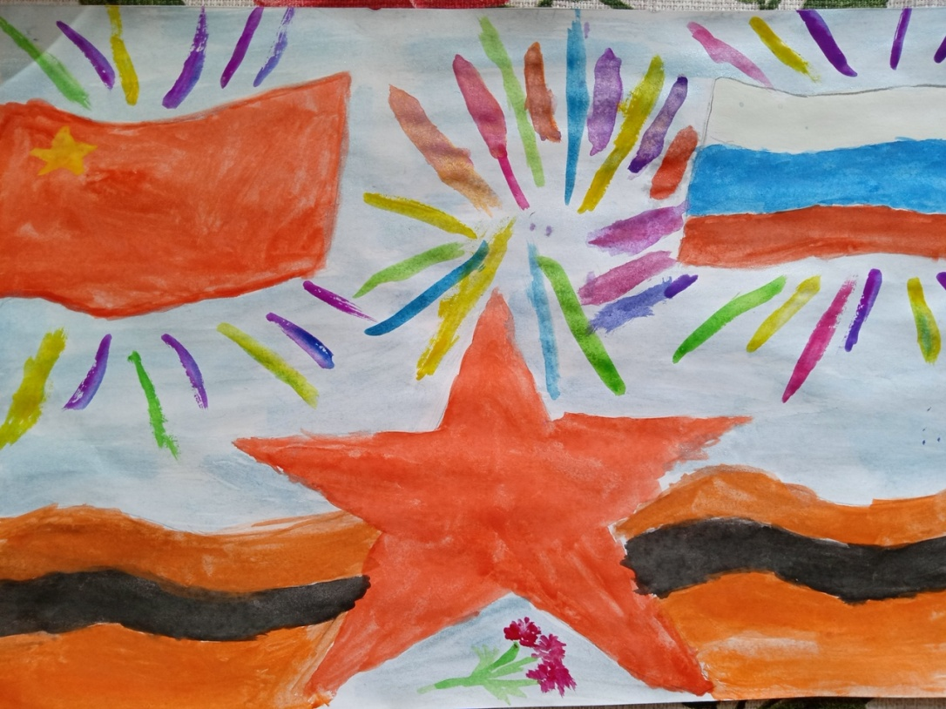
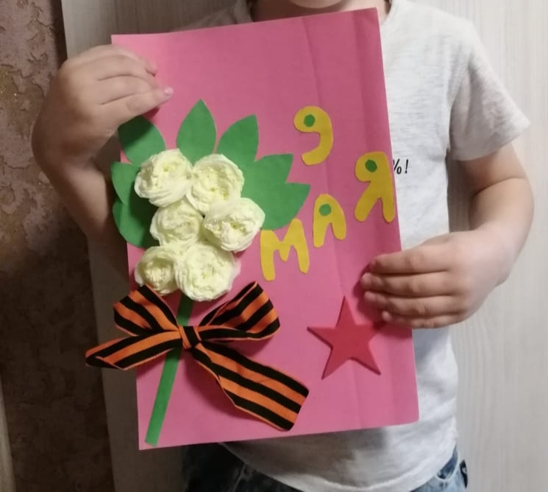
Леушин Саша
Кашина Ариана

Slide 6
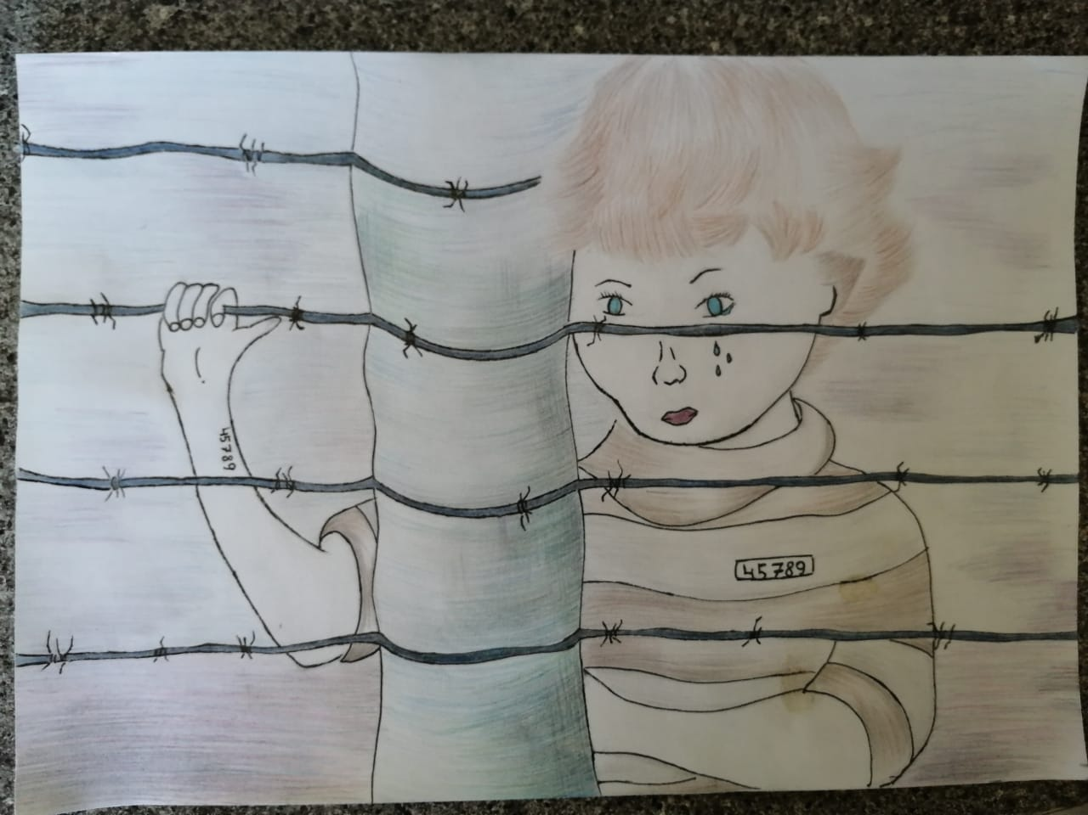
Леушин Саша
Исламова Маша

Slide 7
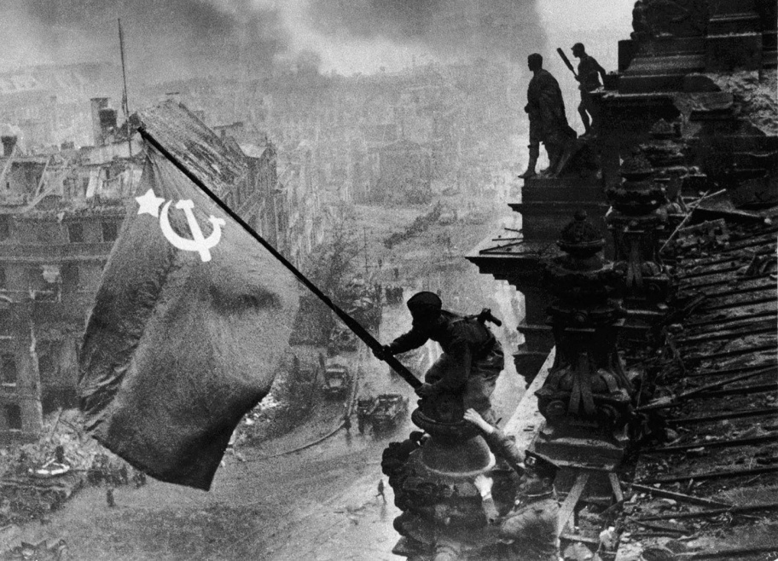
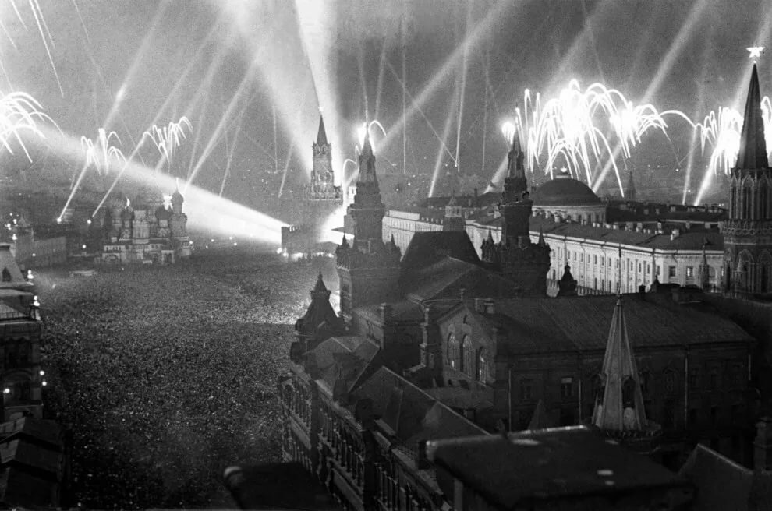
Низкий поклон всем, кто жизнь положил За нашу победу, кто сил не щадил! Пусть мирное небо будет всегда, Теперь обойдёт нас любая беда!

